Slide 1

Hızlı Kod Yazma Sanatı
İntellij IDEA İpuçları ve Kısayolları

Slide 2
Intellij IDEA
The IDE that makes development a more productive and enjoyable experience
Integrated Development Environment (IDE) yani türkçe anlamıyla “Entegre Geliştirme Ortamı”, geliştiricilerin daha kolay ve verimli bir şekilde yazılım geliştirmesine yardımcı olan, kodlama hatalarını tespit eden yazılım uygulamalarıdır.

Slide 3
Hiç bilmeyenler için
Kısayol | Tanım
Command + Z | Geri alma
Command + Shift + Z | Son geri alma işlemini geri alma
Command + X | Kes
Command + C | Kopyala
Command + V | Yapıştır
Command + A | Hepsini Seç
Command + S | Kaydet
Command + F | Arama

Slide 4
Sihirbazlığa Giriş - I
Kısayol | Tanım
Command + L | Sayfada belirtilen satır ve sütuna gider.
Command + B || Command + ↓ | Kod ile ilgili gezinti yapar.
Command + Ö | Ayarlar sayfasını açar.
Command + D | Duplicate kod oluşturur.
Command + G | Kodta son aranan kelimeyi arar.
Command + Rakam | Tanım
Command + 1 | Sidebar proje dizinini açar.
Command + 2 | Kaydedilenler sayfasını açar.
Command + 3 | Metot bölümünü açar.
Command + 4 | Çalıştır konsolunu açar.

Slide 5
Sihirbazlığa Giriş – II
Kısayol | Tanım
Command + J | Live Template tanımlı şablonları çağırır.
Command + E | Son Kullanılan Dosyalar Ekranını Açar
Command + P | Metod İçinde Parametre Tipini Gösterir
Shift + Tab | Tab Kadar Geri Git
Control + Command + F | Tam Ekran Modunu Açıp Kapatır
Command + Rakam | Tanım
Command + 5 | Debug konsolunu açar.
Command + 6 | File Hata Konsolunu açar.
Command + 8 | Services ekranını açar.
Command + 9 | Git log ekranını açar.
Command + 0 | Command + K | Commit Ekranını Açar

Slide 6
Wingardium Leviosa – Bişeyleri uçuralım
Kısayol | Tanım
Command + R | Arama ve değiştirme ekranı açar.
Command + Q | Uygulamayı kapatır.
Command + W | Açık olan dosyayı kapatır.
Command + Delete | Satırı siler.
Control + Option + O | Kullanılmayan bağımlılıkları temizler
Control + G | Seçim ile Birlikte Birden Fazla Cursor Oluşturma
Control + Command + G | Seçimin Tamamı ile Cursor Oluşturma
Option + Shift + Mouse Click | Birden fazla cursor ile seçme

Slide 7
Accio – İstediğimiz şeyleri çağıralım
Kısayol | Tanım
Control + R | Kodu çalıştırır.
Control + D | Debug mod ile kodu çalıştırır.
Command + ↑ | Class ve metodlar arası dolaşımı sağlar.
Command + Shift + ↑ & ↓ | Ilgili yeri alta yada üste taşır.
Control + Space | Kod Tamamlama ve Parametre Önerileri Sunar
Control + Shift + J | Boşlukları kademeler şeklinde daraltır .
Command + ‘.’ | Parantezleri Direkt Daraltır
Command + O | Proje İçerisindeki Classlar’ı Arar
Command + F12 | Sınıf içerisini gösterir
Command + Shift + V | Son Kopyalananları Gösterir
Command + Shift + L | Seçilen bölümü Default tarayıcında arar

Slide 8
Expecto Patronum – Kötü kodlara karşı kalkan
Kısayol | Tanım
Command + Option + L | Dökümanı Biçimsel Olarak Formatlar
Command + Shift + N | Scratch Oluşturma Ekranını Açar
Control + T | Refactor Ekranını Açar
Option + Command + T | Surround Seçeneğini Açar
Option + F7 | Seçilen Sembolün veya Değişkenin Tüm Kullanımlarını Bulur
Command + Shift + E | Son Konumları Gösterir

Slide 9
Avada Kedavra - Öldürücü Darbe
Kısayol | Tanım
Option + F9 | Debug Aşamasını İlerletir
Command + F8 | Breakpoint Bırakır
Option + F8 | Debug Sonrası Seçilen İfadeyi Değerlendirir
Command + Shift + F8 | Bırakılan Breakpointleri Görüntüleme
Command + Option + R | Debug Yapılacak Proje Dosyasını Seçme Ekranını Açar
Shift + F6 | Seçili Belgenin İsim Değiştirme Ekranını Açar
Command + Option + →← | Gidilen Dizinden Dönüş ve Geri Gidiş
Control + Shift + “.” “ , ” | Font büyültüp küçültme

Slide 10
Avada Kedavra - Öldürücü Darbe
Kısayol | Tanım
Command + Shift + Delete | Son işlemler arası dolaşım sağlar
Command + Shift + T | Test e yönlendirir
Command + Option + V | Extract Variable
Command + Option + M | Extract Method
Shift + Option + Command + P | Extract Funtional Parameter (güzelmiş, araştır.)
Kontrol + V | VCS Operations Popup çıkarır.
Shift + Shift | Proje İçerisindeki Tüm Itemlar’da Arama Sayfası Açar
Shift + Shift + Shift | Proje Dışı Itemlarıda Arama Sayfasına Dahil Eder

Slide 11
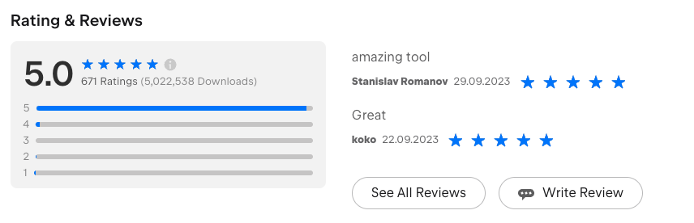
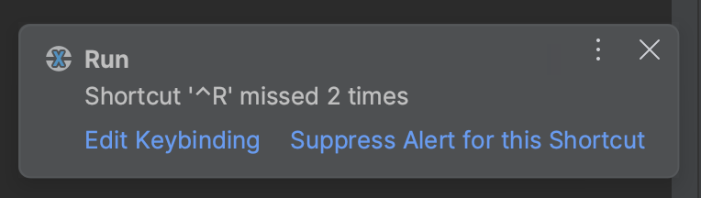
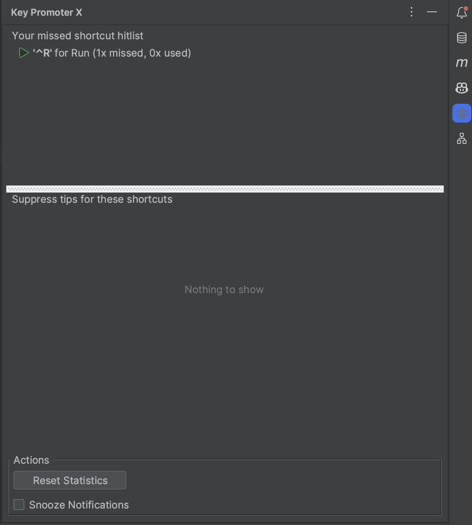

Obliviate – Unuttun mu, Hatırla !
Key Promoter X, bir Intellij IDEA eklentisi olarak geliştirilen bir üretkenlik aracıdır.
Kullanıcıların popüler Java IDE’sinde daha verimli olmalarına yardımcı olmak için geliştirilmiştir Klavye kısayollarını daha etkili bir şekilde kullanmanıza yardımcı olur.
Bir işlemi fare ile gerçekleştirdiğinizde veya menüden seçtiğinizde, bu eklenti size bu işlem için uygun klavye kısayolunu gösterir. Kullanıcıların aynı işlemi bir sonraki seferde klavye kısayolu kullanarak hızlıca gerçekleştirmelerini öğrenmelerine yardımcı olur.

Slide 12
Bitti mi Sandınız..
Yakında diğer özellikler üzerine konuşmak dileğiyle..

